Slide 1
Toán 3
Bài: Góc vuông, góc không vuông

Slide 2
MỤC TIÊU
- Bước đầu có biểu tượng về góc, góc vuông, góc không vuông.
- Biết dùng ê ke để nhận biết góc vuông, góc không vuông và vẽ góc vuông (theo mẫu).
- Phân biệt, nhận diện về góc, góc vuông, góc không vuông.
- Yêu thích môn Toán.

Slide 3
Nội dung
1. Làm quen với góc
2. Góc vuông, góc không vuông
3. Nhận biết và vẽ góc vuông bằng eke
4. Bài tập vận dụng

Slide 4
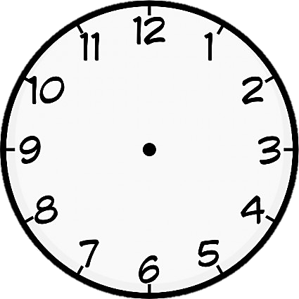
Làm quen với góc
Đồng hồ chỉ mấy giờ?
A
E
M
G
O
B
D
P
N
Hai kim đồng hồ ở mỗi hình tạo nên góc.
Góc được tạo bởi 2 cạnh xuất phát từ 1 điểm.
Điểm đó gọi là đỉnh.

Slide 5
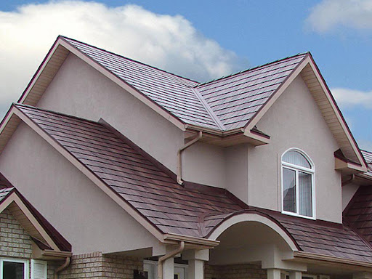
Thử thách: Hãy tìm các góc trong bức tranh !
Notes:
Giáo viên nêu thêm các góc.
GV chốt: 2 đoạn thẳng/ đường thẳng giao nhau tạo thành góc.
Các cạnh của đồ vật giao nhau cũng tạo thành các góc.

Slide 6

Góc vuông, góc không vuông
A
M
C
O
B
E
P
N
D
1
2
3
Góc vuông
Góc không vuông
Góc không vuông
Hãy nêu tên đỉnh và hai cạnh của góc.
Góc vuông
Đỉnh O; cạnh OA, OB
Góc không vuông
Đỉnh P; cạnh PN, PM
Góc không vuông
Đỉnh E; cạnh EC, ED
Lưu ý:
Khi đọc góc vuông, góc không vuông ta đọc tên đỉnh rồi đến hai cạnh của góc đó.

Slide 7
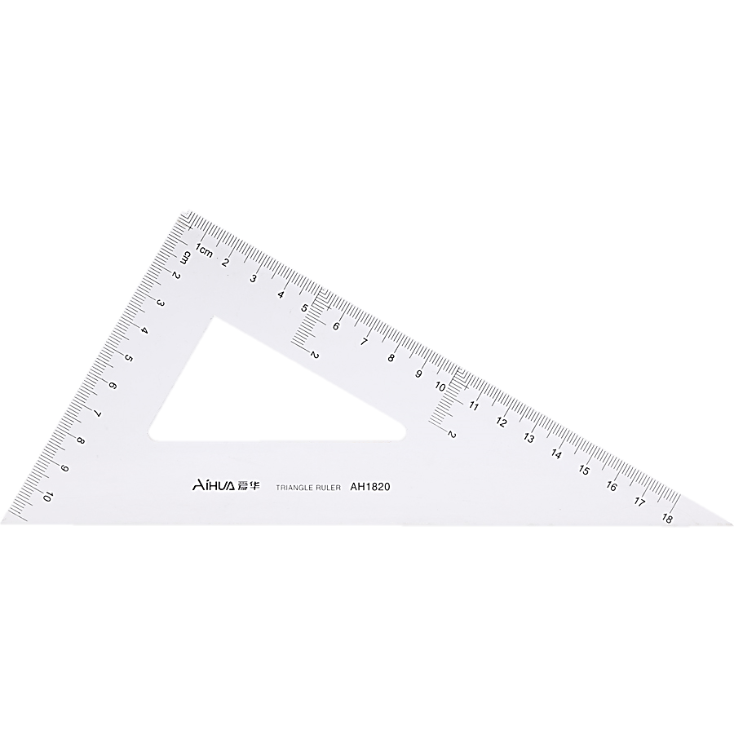
Mình là ê ke, mình sẽ giúp cậu làm điều đó !
Làm thế nào để biết mình có phải là góc vuông ?
Thật sao ?
Bằng cách nào thế ê ke?
Góc

Slide 8
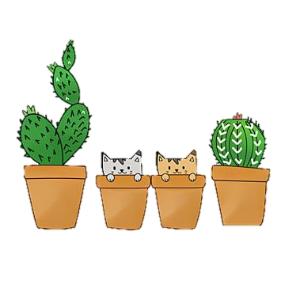
3. Nhận biết và vẽ góc vuông bằng eke
A
M
O
B
P
N
Góc vuông
Góc không vuông
Ê - ke dùng để kiểm tra góc vuông và vẽ góc vuông.
Notes:
Đặt đỉnh góc vuông của ê ke trùng với đỉnh của góc,
một cạnh ê ke trùng với một cạnh của góc.
+Nếu thấy cạnh còn lại của ê ke trùng với cạnh còn lại của góc thì góc đó là góc vuông.
Nếu không trùng nhau thì đó là góc không vuông.

Slide 9
H
Cái Ê ke
I
K
Cách đặt Ê ke chưa đúng.

Slide 10
Cách sử dụng Ê ke:
- Đặt đỉnh góc vuông của thước ê ke và một cạnh trùng với đỉnh và một cạnh của góc cần kiểm tra.
- Xét cạnh còn lại của góc
+ Nếu cạnh còn lại của thước trùng với cạnh còn lại của góc cần kiểm tra thì đó là góc vuông.
+ Ngược lại, góc đó là góc không vuông.

Slide 11
THỰC HÀNH, LUYỆN TẬP

Slide 12

Bài 1:
a) Dùng ê ke để nhận biết góc vuông của hình bên rồi đánh dấu góc vuông (theo mẫu)
Góc vuông
Hình chữ nhật có 4 góc vuông.
Trong thực tế, người ta thường sử dụng êke để làm gì ?

Slide 13



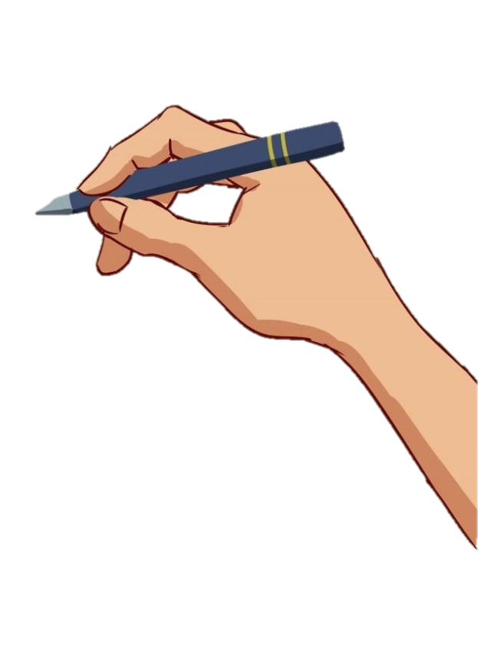
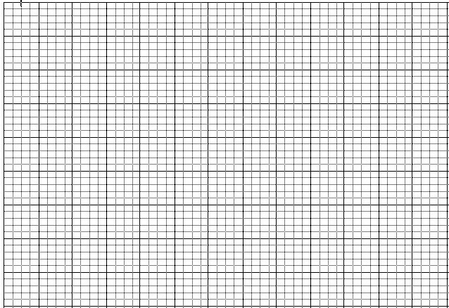

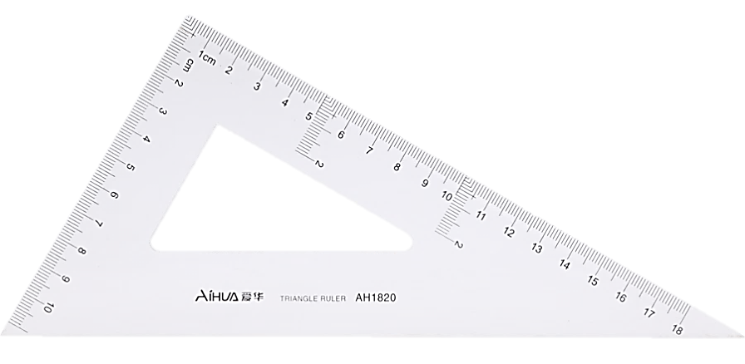


Bài 1:
b) Dùng ê ke để vẽ:
Góc vuông đỉnh O; cạnh OA, OB.
Góc vuông đỉnh M; cạnh MC, MD.
Quan sát cách vẽ góc vuông đỉnh O
A
C
.
.
O
B
M
D

Slide 14
Bài 2: Trong các hình dưới đây:
a) Nêu tên đỉnh và cạnh các góc vuông
b) Nêu tên đỉnh và cạnh các góc không vuông
I
D
G
C
K
B
H
A..lk
E
Góc không vuông đỉnh B;
cạnh BG, BH
Góc không vuông đỉnh C;
cạnh CK, CI
Góc vuông đỉnh A; cạnh AD, AE
D
X
G
E
Q
N
M
P
Y
Góc không vuông đỉnh E;
cạnh EP, EQ
Góc vuông đỉnh G; cạnh GX, GY
Góc vuông đỉnh D; cạnh DM, DN

Slide 15
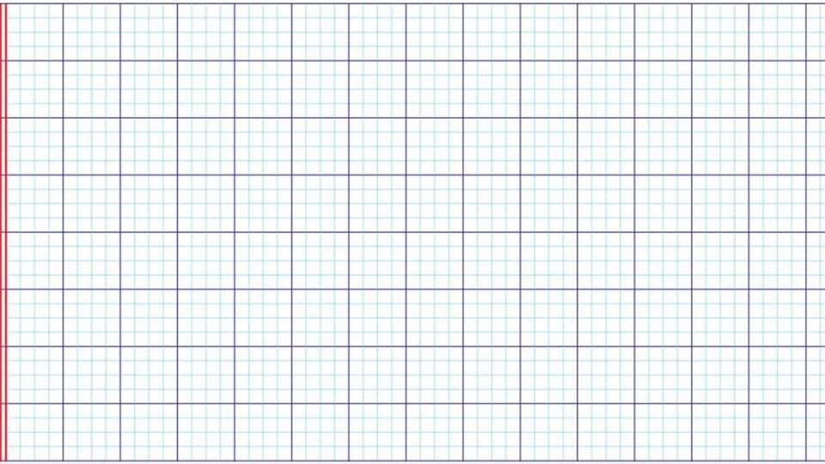
Bài 2:
a) Đỉnh và cạnh các góc vuông
- Góc vuông đỉnh A, cạnh AD và AE
- Góc vuông đỉnh D, cạnh DM và DN
- Góc vuông đỉnh G, cạnh GX và GY
b) Đỉnh và cạnh các góc không vuông
- Góc không vuông đỉnh B, cạnh BG và BH
- Góc không vuông đỉnh C, cạnh CI và CK
- Góc không vuông đỉnh E, cạnh EQ và EP

Slide 16

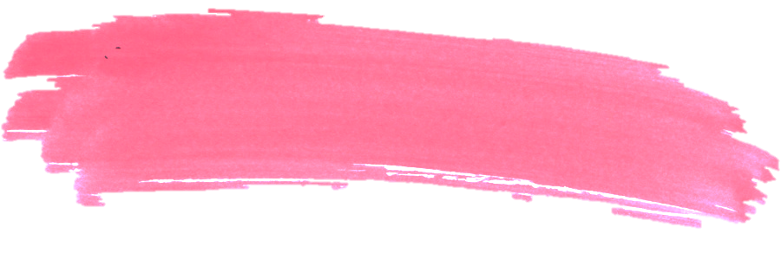
Bài 3: Quan sát tứ giác MNPQ
M
N
P
Q
Góc nào là
góc vuông?
Góc nào là
góc không vuông?
Các góc vuông đỉnh M, đỉnh Q
Góc không vuông đỉnh N, đỉnh P

Slide 17
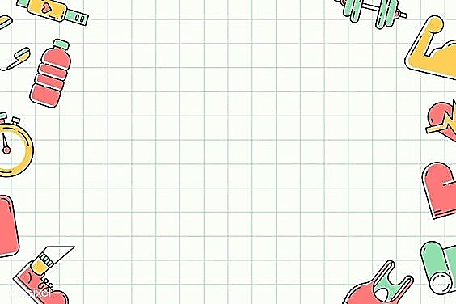
START TIMER
TIME’S UP!
30
THỬ THÁCH:
Tìm các vật dụng, đồ dùng có các góc như trong bài các con vừa làm quen.
25
5
20
10
15

Slide 18
CHÀO TẠM BIỆT!

